Slide 1
Programa de Formación de Especialistas
Servicio de Salud Iquique
Subdirección de Gestión de Personas
Julio, 2021

Slide 2
Programa de Formación de Especialistas
Es un programa de gobierno, que desde la mirada del recurso humano propone avanzar en el cierre de brechas
de médicos para la Atención Primaria y reducir la brecha de médicos especialistas, a fin de mejorar el acceso de
las personas más vulnerables a las Redes Sanitarias, mejorando la continuidad de la atención y el aumento de la
resolutividad.
Para lograr lo anterior, se ha estado desarrollando a nivel nacional, la incorporación de 5.000 nuevos médicos a la
Red Pública de Salud, 4.000 especialistas, a través del Plan de Formación y retención de especialidades y 1.000
profesionales en la atención primaria.

Slide 3
PROGRAMA FORMACIÓN DE ESPECIALISTAS
Destinación y Formación de Médicos EDF Art. 8°, Ley N°19.664
BECARIOS, Ley N° 15.076
Periodo Asistencial Obligatorio (PAO)
Distribución Presupuestaria
Consideraciones Generales.

Slide 4
Etapa de Destinación y Formación de Médicos EDF Art. 8°, Ley N°19.664
Esta etapa se cumple a través del desempeño de médicos y odontólogos a contrata, y la permanencia en ella no puede exceder a los 9 años, el ingreso a esta etapa se realiza a través de un concurso o proceso de selección objetivo a nivel Nacional. Principalmente se constituye de dos fases a) Destinación como desempeño como médico general en la atención primaria ya sea urbana o rural y b) La formación, cuyo acceso es a través de concurso y tiene una duración máxima de tres años.
Plaza es el lugar de destinación donde el médico o odontólogo es ubicado para realizar su desempeño.
DESTINACIÓN
Proceso donde el medico general accede a formación a través de un concurso público.
Desempeño profesional como médico o odontólogo general, de zonas urbanas, rurales o extremas de nuestra Región.
FORMACIÓN

Slide 5
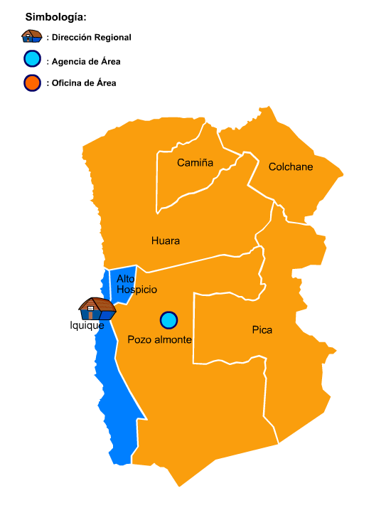
Etapa de Destinación y Formación de Médicos EDF Art. 8°, Ley N°19.664
2
Actualmente en la Región existen 88 plazas de médicos y
odontólogos distribuidas en la región, en el área rural y en las
como en las comunas de Iquique y Alto hospicio.
Las que se distribuyen en 21 en la zona rural y 67 en las
zonas urbanas (Iquique y Alto Hospicio)
2
7
33
3
34
7

Slide 6
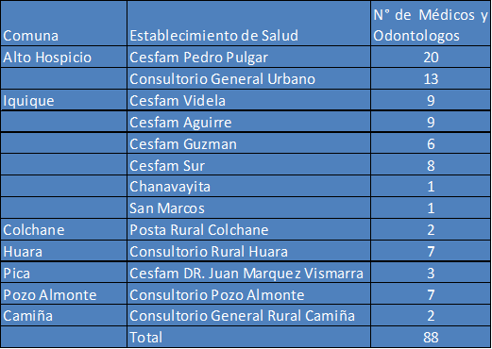
Etapa de Destinación y Formación de Médicos EDF Art. 8°, Ley N°19.664
Esta es la distribución por establecimientos de los Médicos y odontólogos EDF, en los diferentes Establecimientos de Salud.

Slide 7
BECARIOS, Ley N° 15.076
Profesional que goza de una beca de especialización o perfeccionamiento, en cumplimiento del programa de formación respectivo, en algún Establecimiento del sistema Nacional de Servicio de Salud o en las Universidades , según las condiciones y las modalidades que cada Programa establece.
Este Programa se realiza a través de concurso nacionales y locales, y posteriormente terminada la formación procederá al cumplimiento de su devolución igual o doble del tiempo de acuerdo al tiempo de duración de la formación.
Actualmente se encuentran 41 médicos realizando su formación y que deberán devolver en los diferentes establecimientos de la Red Asistencial.

Slide 8
Periodo Asistencial Obligatorio
Periodo Asistencial obligatorio, fase asistencial inmediatamente continua al periodo formativo, que se desarrolla en calidad de especialista en algún Establecimiento del Sistema Nacional de Servicios de Salud , por un lapso igual o el doble de la duración dela formación para que se obtuvo financiamiento.
Este Periodo Asistencial, permite entregar a los Establecimientos asistenciales mayor Resolutividad, ya que en la mayoría de los casos, una vez terminado este periodo obligatorio, lo médicos especialistas se mantienen en la Región, contribuyendo en Red Asistencial.
Actualmente existen 43 médicos y 4 odontólogos en Periodo Asistencial Obligatorio, en los Centros Asistenciales de la Región tales como Hospital Ernesto Torres Galdames, Dirección Servicio Salud Iquique (en la Red de Salud Mental) y 2 médicos en la Municipalidad de Iquique de la especialidad de Medicina familiar
Becarios (Ley N° 15.076)
Duración 3 años
PAO (Periodo Asistencial Obligatorio)
Duración de 3 a 6 años

Slide 9
BECARIOS, Ley N° 15.076
Distribución por año de N° de Becarios que llegaran a cumplir su Periodo Asistencial Obligatorio PAO 2021-2023
Año | N° de Especialistas
2018-2021 | 6
2019-2022 | 14
2020-2023 | 27
Total | 47

Slide 10
BECARIOS, Ley N° 15.076
Proyección de Especialidades que llegaran periodo 2022-2023 a Servicio de Salud Iquique

Slide 11
Periodo Asistencial Obligatorio PAO
Actualmente existen 170 médicos especialistas en la Red Asistencial, de los cuales 75
son del programa de Formación de Especialista que corresponde al 44%

Slide 12
Periodo Asistencial Obligatorio PAO
Comportamiento del Programa médicos especialistas, una vez concluido el PAO
En el caso de los odontólogos se mantienen en un 100%, una vez concluido, el Periodo Asistencial Obligatorio (PAO).

Slide 13
Distribución Presupuestaria programa de Formación de Especialista, 2021
Se establece un marco presupuestario inicial del Programa de Formación de especialista Año 2021 según lo que establece la Ley N° 21.289 del presupuesto del Sector Público, año 2021.
La actualización de este presupuesto se realizara una vez que se hayan producidos todos los ingresos del año.
Respecto a la distribución, este presupuesto viene dividido en dos subtítulos el 21 y 22 en el 21 se asocian los gastos de estipendios y asignaciones establecidas por la normativa, y en caso del subtitulo 22 cubre gasto de aranceles de formación y el programa de capacitación continua.

Slide 14
Distribución Presupuestaria programa de formación de Especialista, 2021
Distribución Presupuestaria Primera Partida, 2021

Slide 15
Consideraciones Generales del Programa
Es importante indicar que este Programa esta asociado a programa computacional denominado FORCAP, que tiene una
Red Nacional y donde se monitorea desde el Ministerio el ingreso de la información de todos los procesos asociados al
Programa de Formación de especialista.
2.- Es importante, destacar como un subproceso que se realiza para poder mejorar la resolucitividad , la implementación
De concursos locales para financiar cupos para subespecialidades, estos son realizados todos los años de acuerdo a cupos
Asignados desde el Ministerio, actualmente a través de este subprograma tenemos una endocrinóloga, un reumatólogo,
un cardiólogo adulto, y un cirujano vascular periférico, y además prontamente tendremos la subespecialidades de
hemodinámia, infectologia adulto, infectologia pediátrica y medicina reproductiva e infertilidad.
3.- El programa de Formación Médica Continua, tiene como objetivo entregar los conocimientos y herramientas necesarias
para que los médicos y odontólogos EDF pueden tener mayor resolutividad en sus puestos de trabajo,.
Se considera para el año 2021, un presupuesto de $ 50.183 .000 el cual abarca, 11 cursos un total de 144 cupos para médicos
EDF y 5 cursos con un total de 11 cupos para odontólogos EDF.

